Slide 1

Procesos Eficientes

Slide 2


Para lograr esta transformación, el modelo operacional best conlleva tres sistemas que debemos gestionar de forma integrada
“La forma en que los activos físicos y los recursos son configurados y optimizados para crear valor y minimizar las pérdidas”
“Las estructuras formales a través de los cuales los recursos son gestionados y que soportan los resultados del sistema operativo”
I
II
  Procesos
  Estándares
  Palancas técnicas
  Responsable: Todos
Sistema
Operativo
  Objetivo común
  Mejora continua
  Procesos eficientes
  Desarrollo de personas
  Responsable: Todos
Sistemas de
Gestión
III
Mentalidades y
Comportamientos
“La forma en que las personas piensan, sienten y se comportan en el ambiente laboral”
1
Liderar con humildad
4
Búsqueda de nuevos desafíos
8
Objetivo común
2
Respetar a todas las personas
5
Trabajo bien hecho a la primera
9
Visión sistémica
6
Creación de valor
10
Cliente primero
3
Pensar científicamente
7
Foco en los procesos
  Responsable: Todos

Slide 3
El Sistema de Gestión está compuesto de cuatro subsistemas
Conectar con la estrategia de la compañía para evitar la falta de foco y esfuerzos que no generan valor.
Mejorar continuamente la forma en que trabajamos para mejorar el desempeño como consecuencia de la simplicidad e innovación y no de la sobre-carga.
Objetivo Común
Desarrollo de personas
Mejora continua
Generar las condiciones para que los colaboradores puedan contribuir y generar ideas, evitando la “falta de motivación y desperdicio de talento e intelectual”.
Procesos eficientes
Entender continuamente lo que nuestros clientes quieren y entregarlo de la mejor manera posible.
Notes:
Faculty notes
- Faculty – we are going to divide participants into 4 groups and have them teach each other the parts of this framework. Before beginning the session, we will introduce the framework on this page.
- This is a system for describing the new business as usual and the basics of management practices.
- This is about aligning your team around common purposes and daily objectives and is about leveraging your people to their fullest potential and to have them contribute to improving the ways of working
- We’re going to explore these 4 loops in more detail – break the groups into 4 teams. Each team will get a hand-out with more information about your loop and will have 15 minutes to review the hand-out and then 4 minutes for each group to “teach” their loop to the rest of the participants

Slide 4
…y que funcionan interconectados, reforzándose mutuamente, como en cualquier otro sistema complejo
La aspiración se materializa en indicadores y metas de desempeño para cada nivel.
  Indicadores y metas
Las desviaciones en indicadores, versus las metas definidas, se identifican en los diálogos de desempeño y se atacan mediante la resolución de problemas
  Aspiración
Objetivo Común
  Diálogos de desempeño
  Desarrollo de Rol
  Resolución de Problemas
Las confirmaciones de procesos permiten validar la adherencia a los estándares e identificar oportunidades de desarrollo en las personas, a través de desarrollo de rol
  Barómetro
Los planes de acción (PIT) definidos en la resolución de problemas se siguen en cuanto a su avance y efectividad
Desarrollo de personas
  Matriz de habilidades
Mejora continua
  Confirmación de rol/procesos
  Gestión PIT¹
  Estándares
Procesos eficientes
Los planes de acción (PIT) típicamente consideran la creación o actualización de estándares operativos para minimizar las desviaciones
  Agendas
1: PIT - Plan Implementación Táctico

Slide 5
  Sistema de Gestión – Procesos Eficientes
    Estándares
    Agenda
Procesos eficientes

Slide 6
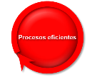
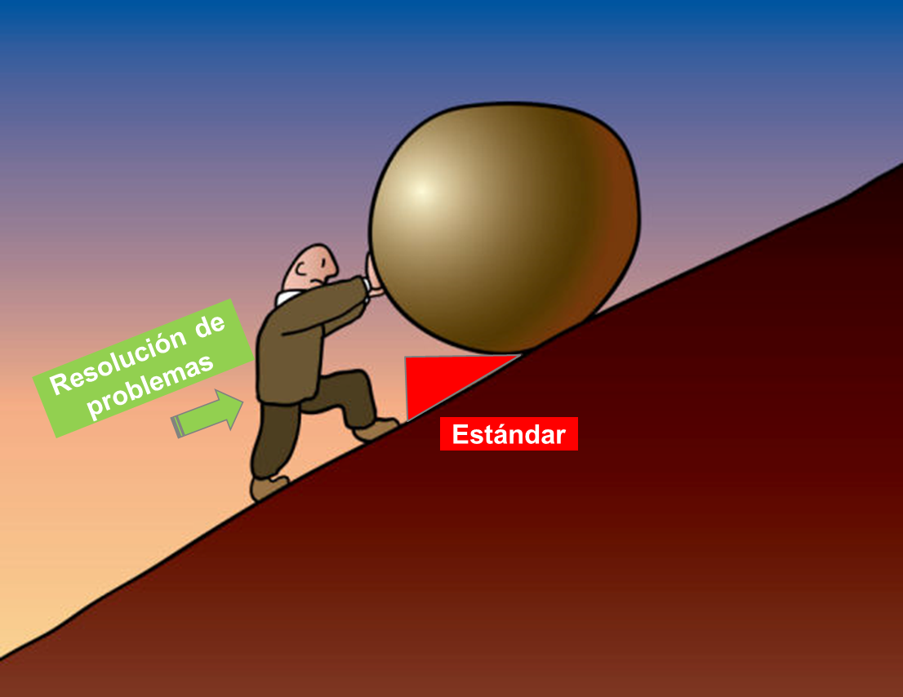
Los procedimientos operativos estándar son la piedra fundamental para la mejora continua
ESTÁNDARES
¿En qué consisten?
  Un estándar es un documento oficial que codifica la mejor forma de efectuar un trabajo, de modo de poder visualizar fácilmente brechas entre el proceso objetivo y el actual.
¿Para qué sirven?
  Reducen las actividades sin valor agregado eliminando el desperdicio y la variación y minimizando la probabilidad de errores.
  Codifican y simplifican procedimientos que constituyen mejores prácticas.
  Mejoran la calidad y la velocidad del trabajo, simplificando los pasos del proceso para los trabajadores.
  Facilitan una mejor capacitación e intercambio de información entre el personal.
  Proveen una línea base para la mejora.
  Promueven la resolución de problemas por su causa raíz y la mejora continua al facilitar la identificación de brechas.
“La estandarización de hoy es la base para el progreso de mañana"

Slide 7
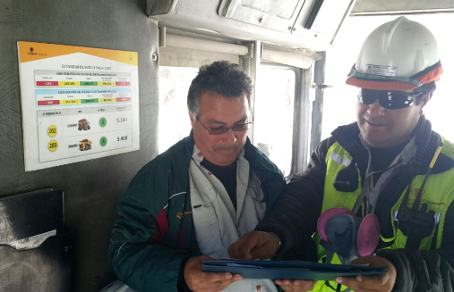
Principios y Características
ESTÁNDARES
Principios
Características
Accesible
  Disponible en el lugar de trabajo
  En poder de cada empleado
1
Creados para todos los procesos importantes
Claro
Implementación simple de comprender:
  Descripción clara, simple y consistente
  Sin lugar para la confusión
  Un estándar destaca claramente el resultado que cada trabajador debe alcanzar en una tarea
2
Utilizados por todos los empleados
3
Protegidos y mejorados continuamente
Específico
  Aclaración sobre la implementación de las tareas requeridas
  Manera uniforme de realizar una tarea
  Un estándar se enfoca sólo en las tareas clave de
  un proceso
Visual
  Misma estructura para cada tipo de estándar
  Uso de íconos para aspectos más significativos
  Soporte de diagramas o capturas de pantalla
Ejemplo de estándar visible, con uso de imágenes de apoyo
Actualizado
  Implementación de tareas adaptada como función de su uso diario

Slide 8
Los estándares son creados y utilizados mediante un proceso de 5 pasos
Detallado a continuación
Procesos eficientes
Objetivo Común
Mejora Continua
Desarrollo de Personas
ESTÁNDARES
1
Identificar la necesidad de crear estándar
2
3
4
5
Crear y aprobar el estándar
Capacitar en base al estándar definido
Ejecutar el proceso y verificar adherencia
Corregir desvíos en la adherencia
Actividades clave
  Identificar y priorizar los procesos y tareas relevantes que requieren ser estandarizados en función de desvíos detectados (por ej.
  en KPIs)
  Crear el estándar en base a la mejor práctica conocida por el equipo y asegurando se cierran brechas que son causa de desvíos
  Aprobar y documentar el estándar
  Entrenar a las personas responsables por la ejecución del estándar
  Disponibilizar estándar físicamente en el área de trabajo
  Ejecutar las tareas involucradas en el proceso estandarizado
  Verificar adherencia en la ejecución del estándar definido e impacto en KPIs afectados
  Asegurar la toma de acciones correctivas para reestablecer adherencia en caso de desvíos en la ejecución
    Si desvío se debe a necesidad de actualizar estándar:
    ir a paso 1
    Si estándar sigue vigente pero no fue aplicado correctamente: ir
    a paso 3
2
3
Diálogos de Desempeño
Diálogos de Desempeño
Prácticas LM involucradas
Confirmación de Procesos
Matriz de Competencias
Confirmación de Procesos
Matriz de Competencias
Resolución de Problemas
Resolución de Problemas
Proceso de Gestión de Estándares

Slide 9

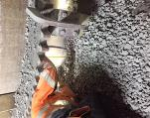

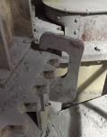
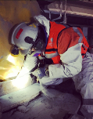

La creación y documentación de los estándares debe cumplir con los siguientes principios clave
ESTÁNDARES
Principios clave para la creación
de estándares
A
A
B
  Se enfoca en tareas críticas y relevantes que deben ser ejecutadas siguiendo un proceso predefinido y estandarizado (aquellas que un operador tiende a no ejecutar correctamente)
  El resultado a obtener al ejecutar las tareas con adherencia al estándar debe estar claramente definido y se entiende claramente el impacto en KPI afectado
  El estándar es escrito por las personas que lo usarán, usando su propio lenguaje (de forma que puedan ser desafiados a usarlo y mejorarlo)
  Se emplea contenido visual (por ejemplo fotos del procedimiento, herramientas a emplear, equipo a inspeccionar)
Enfocado en proceso crítico y relevante
Objetivo de rendimiento
Anexo Instructivo Código SGI-I-CO-302
Estándar Medición y Ajuste de Setting Chancadores Secundarios y Terciarios
Versión
5
Objetivo:
Ajustar setting chancador a valor solicitado
Responsable:
Operador chancado
Valor objetivo:
  Tiempo medición y ajuste: 16 minutos
Vencimiento:
31/01/2016
Recomendación:
Realizar en paralelo con retiro de metales o desenllampe
1
Asegurar y revisar herramientas
5
Solicitar puesta en servicio del equipo
B
2 minutos
  Plasticina, bolsa, huincha, soga. Verificar que la soga sea de al menos 2 mts para que pueda pasar la zona paralela
  -
2
Verificar altura A del chancador
6
Retirar plasticina y medir
1 minuto
2 minutos
  Retirar la plasticina suavemente, pero antes de que el chancador llegue a una alta velocidad
  Informar al operador de panel la medición
  En caso de que medición no cumpla con valor solicitado proceder al paso 7
C
  Este es un indicador del nivel de desgaste de la coraza, y cambia cada vez que se ajusta el chancador
3
Solicitar corte de carga y detener equipo
7
Detener equipo y ajustar
3 minutos
3 minutos
  Realizar inspección visual del chancador con carga, en busca de posibles fisuras de los equipos relacionados, mientras se espera la detención
  Comprobar inercia detención cabezas. Si es menor a 60 segundos, es un indicador de problemas en los componentes internos del chancador
  Una vez detenido, revisar chancador, coraza, harnero bajo tamaño, y plato repartidor
D
4
Introducir plasticina a 90°del contra eje
8
Poner en servicio y corroborar ajuste
1 minuto
4 minutos
  Este paso debe ser realizado por 2 operadores simultáneamente, cada uno ubicado a 90° del contraeje. Para el caso del prechancado, la medición se debe realizar en el contraeje
  Asegurarse de que la plasticina haya pasado la zona paralela
  Medir altura A y apertura del chancador con plasticina
  En caso de que la medición no cumpla con el valor solicitado, proceder al paso 7
Esté estándar NO reemplaza al instructivo, es una guía práctica para ayudar en la realización de la tarea
C
Tareas son descritas en el lenguaje usado por los responsables de ejecutarlas
D
Fotografías ilustrando las tareas a ejecutar

Slide 10
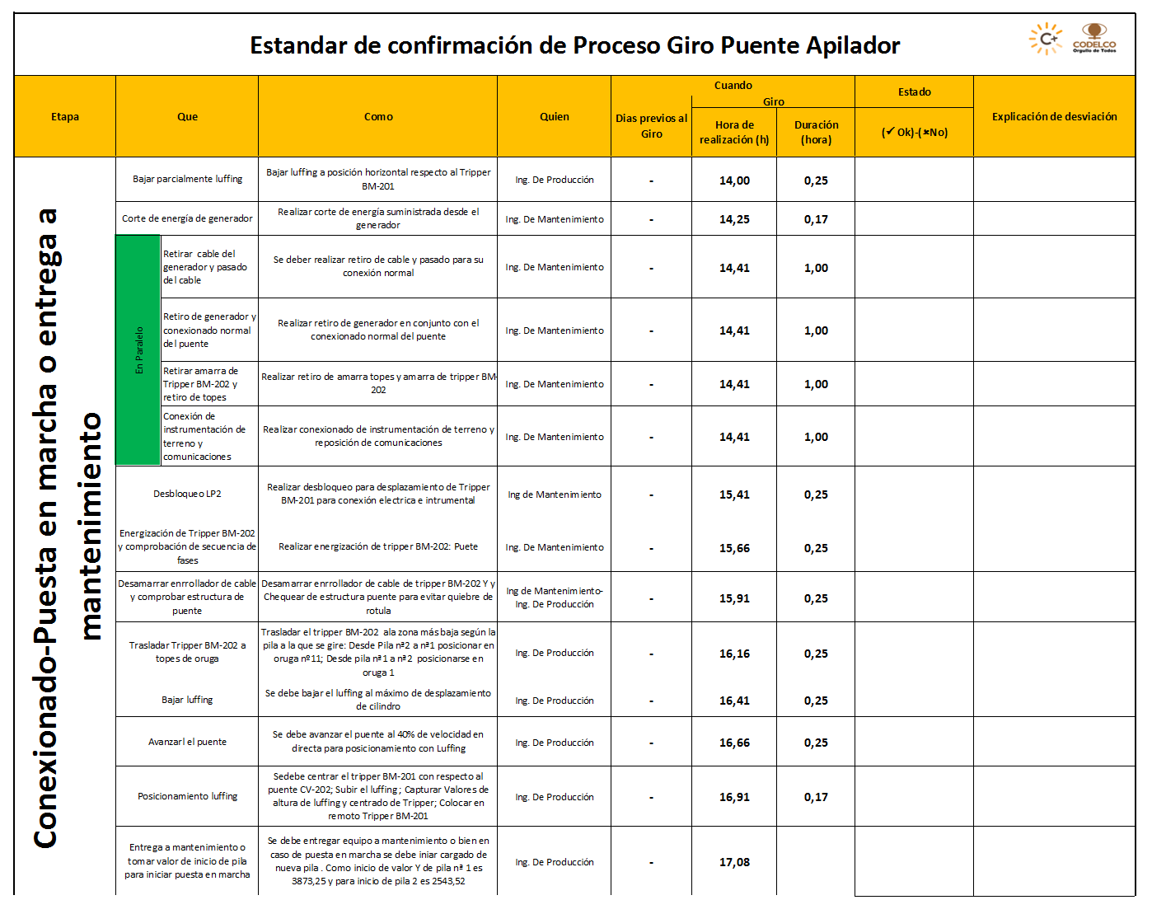
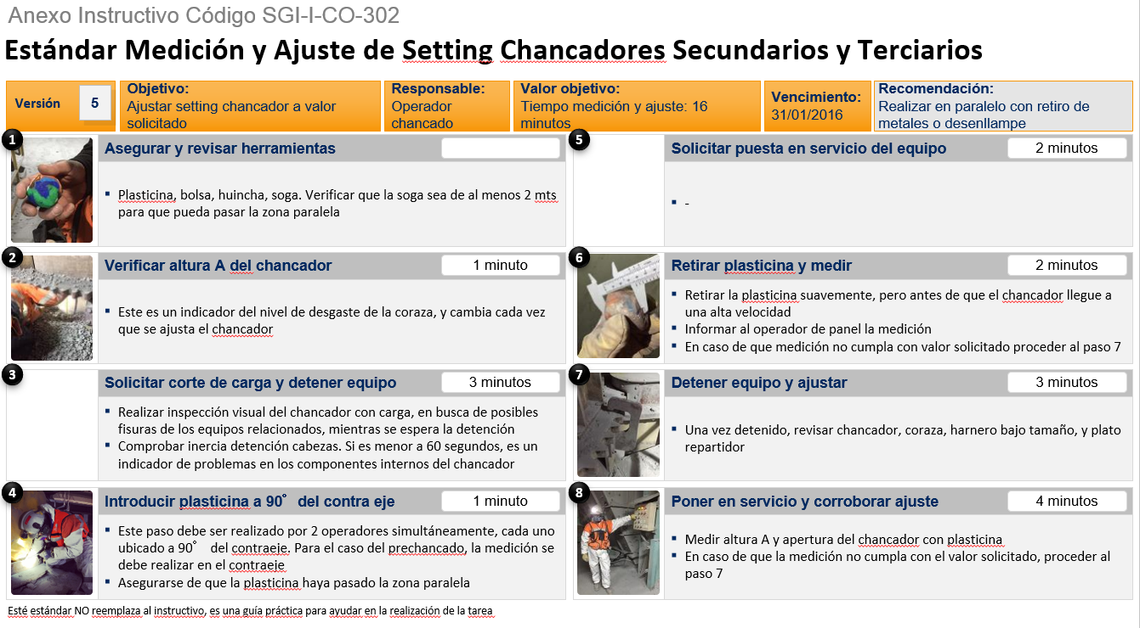
El estándar de trabajo puede tomar varios formatos dependiendo de la tarea y necesidades del usuario
ESTÁNDARES
Si una tarea
Si una tarea
Si una tarea
  Implica una serie de pasos claramente definidos
  Puede describirse visualmente
  Tiene las mejores prácticas y pasos de dificultad potencial
  Implica verificar condiciones o parámetros de operación de un proceso o de un equipo
  Requiere consistencia y exhaustividad en la verificación de cada condición
  Implica puntos de decisión
  Tiene transferencias a otros procesos
  Es susceptible a interrupciones y reajustes
Crear
Crear
Crear
Listas de verificación de trabajo (checklist)
1
2
3
Paso a paso
Flujograma
FUENTE: Análisis equipo de trabajo LM

Slide 11
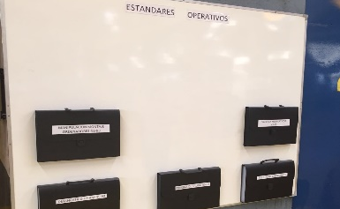
Cada estándar debe contar con atributos básicos de documentación y estar fácilmente disponible para ser consultado
ESTÁNDARES
Atributos básicos de formato y disponibilidad a ser verificados
Formato
estándar
  El documento de un estándar debe incluir los siguientes atributos para asegurar control en su gestión y efectividad en su ejecución:
    Nombre: describe el proceso o tareas que son objeto
    del estándar
    Alcance: define ámbito de uso del estándar (ej. Mantenimiento Área Seca)
    Histórico de modificaciones: detallando cuándo y quién ha realizado modificaciones en el estándar
    Requisitos: detalla cuales son los requisitos materiales (herramientas, componentes, equipamientos) necesarios para ejecutar el proceso estandarizado, así como otras condiciones o pre-requisitos que deben ser cumplidos
    Instrucciones detalladas: instrucciones de las tareas a ejecutar, definidas según el formato definido para el estándar (paso a paso, lista de verificación, flujograma)
Disponibilidad
  Copias físicas de cada estándar deben estar disponibles en el área de trabajo para asegurar que las personas responsables de ejecutar el proceso tienen fácil acceso a la última versión del documento
  Cada estándar debe estar disponible en un repositorio digital de forma que permita ser consultado cuando necesario
FUENTE: Análisis equipo de trabajo LM

Slide 12
  Sistema de Gestión: Sistema de Procesos Eficientes
    Estándares
    Agenda

Slide 13
El sistema LM se implementa creando una agenda para cada líder, dando espacio para las instancias necesarias
Diálogos de desempeño
Confirmación de Rol
Confirmación de Procesos
AGENDA
Sesiones de Desarrollo de Rol
Sesiones de Resolución de Problemas
¿En qué consiste?
Lunes
Martes
Miércoles
Jueves
Viernes
0i
08:00
  La agenda del líder es su trabajo estándar dentro
  del sistema LM, su adherencia en la ejecución es fundamental para el éxito de la transformación
  Las agendas deben estar sincronizadas entre los diferentes niveles organizacionales
  Los líderes en todos los niveles deben identificar las barreras existentes para su ejecución e intervenir sobre las mismas
09:00
10:00
11:00
12:00
13:00
14:00
15:00
16:00
17:00

Slide 14
La agenda estándar permite cumplir de forma predecible con todas las actividades del rol
AGENDA
GG + Gerentes otras reuniones
Act. LM
Gerente Mtto
Ejemplo: Agenda semanal del Gerente de Mantenimiento
Lunes
Martes
Miércoles
Jueves
8:00 – 9:00
Comité Ejecutivo
DdD: GG con Gerentes
Ir y Ver: DdD Planta
9:00 – 10:00
Ir y Ver: DdD Mina
10:00 – 11:00
Gte. Mtto. Confiabilidad
Chancado
Comité de Seguridad DGM
11:00 – 12:00
Entrenamiento Gte. a SI en cada Gerencia (hasta 26/7)
Seguimiento avance cada área: Gte. + SI + equipo Lean
12:00 – 13:00
CdR: DdD SI con JF en cada Gerencia
Desarrollo de rol Gtes. a SI (cada Gerente con un SI)
14:00 – 15:00
Comité de Producción DGM
Avance Lean GG con Gtes. (quincenal)
Coaching GG a Gtes (1 vez al mes)
15:00 – 16:00
DdD Gte con SI en
cada Gerencia
CdR: DdD semanal Oper.-Mtto Planta
Gte. Mtto.
Confiabilidad MM
16:00 – 17:00
Comité de Contratos
Prioriz. RdP Área Seca
Priorización RdP Mina
Gte. Mtto.
Reunión Costos Gcía. Mtto
Gte. Mtto.
Confiabilidad Área Húmeda
17:00 – 18:00
Pres. RdP Área Seca
Presentación RdP Mina
Gte. Mtto
Comité Seguridad Gcía. Mtto.
Gte. Mtto.
Confiabilidad Mina
18:00 – 19:00
Gestión PIT Área Seca
Entrenamiento y diseño SGL con Gerentes (hasta 28
de Jun)
Gestión PIT Mina
19:00 – 20:00

Slide 15
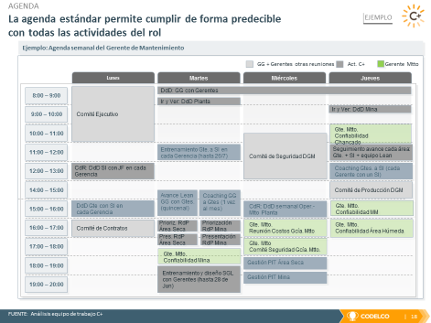
Para poder incorporar todas las instancias de la agenda estándar, se debe priorizar las actividades de cada líder para liberar espacio de su agenda
AGENDA
Criterios de diseño agenda futura
Estado futuro
Actividades que no ayudan a mejorar el desempeño del equipo
Actividades que ayudan a mejorar el desempeño del equipo
  Necesaria
  Sin impacto
  Necesaria
  Con impacto
Trabajo que pertenece a las responsabilidades clave
A
P
C
D
→ MEJORAR
→ MANTENER
  Innecesaria
  Sin impacto
  Innecesaria
  Con impacto
Trabajo que no pertenece a las responsabilidades clave
→ ELIMINAR
→ DELEGAR
1
  Racionalizar y filtrar la gestión de procesos sin valor agregado
2
  Integrar la gestión del desempeño y la resolución de problemas en un proceso que sea significativo y en actividades que mejoren a las personas
3
  Comprometerse a una agenda que incluya actividades robustas para el desarrollo del personal
Actividades que pueden ser mantenidas en la agenda si ellas son muy importantes y urgentes
Otras actividades pueden ser delegadas o demoradas, o incluso eliminadas de la agenda estándar futura

Slide 16
Procesos Eficientes

